Slide 1
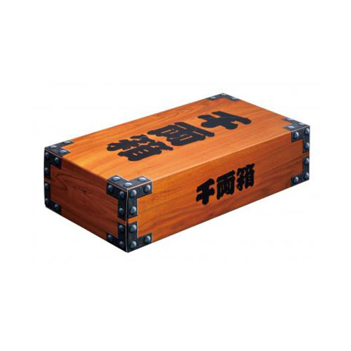


【提案書】
千両箱ティッシュ 150W
特徴
千両箱風の本格的なデザインひと目を惹き付けて面白いボックスティッシュです。イベントやキャンペーンのディスプレイ用としても最適ですし、参加賞用や特典用として配布するのも◎！
納期
納期スペース
仕様
お見積
お見積りスペース

